Slide 1
Humanistisk Entrepreneurship 12 ad hoc emner
forår 2019
Pillon - KU

Slide 2
Pitch
Ad hoc
Opgaver

Slide 3
TooGoodToGo
Richter
Cykelexpressen
…
Pitch
Ad hoc
Opgaver

Slide 4
1. Noget i forhold til pensum. Hvor kan man eventuel finde noget udover det du har givet
Pitch
Ad hoc
Opgaver

Slide 5
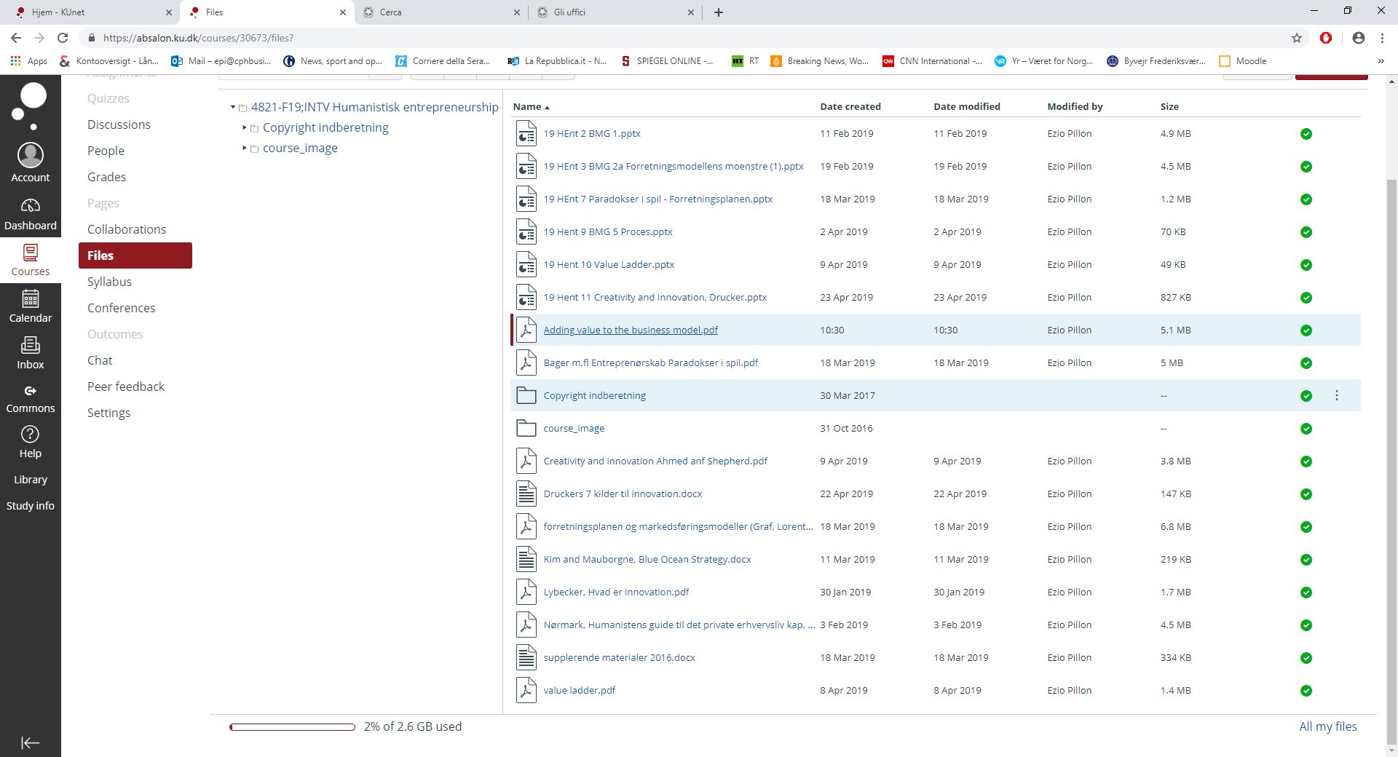

Slide 6
1. Noget i forhold til pensum. Hvor kan man eventuel finde noget udover det du har givet
2. Mere gennemgang af Porters 5.
Pitch
Ad hoc
Opgaver

Slide 7
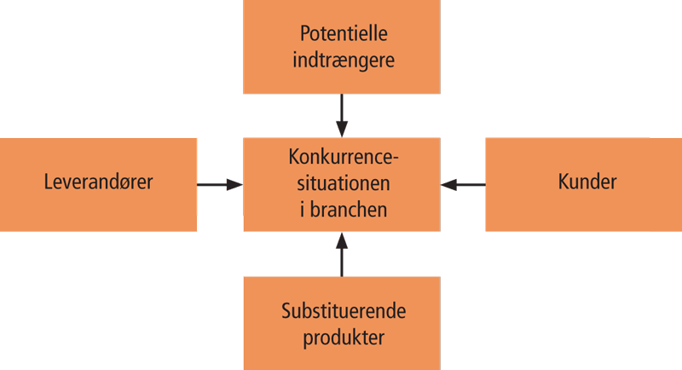
Brug Porter’s 5 til at analysere jeres branche og finde evt. trusler (SWOT)
Pitch
Ad hoc
Opgaver

Slide 8
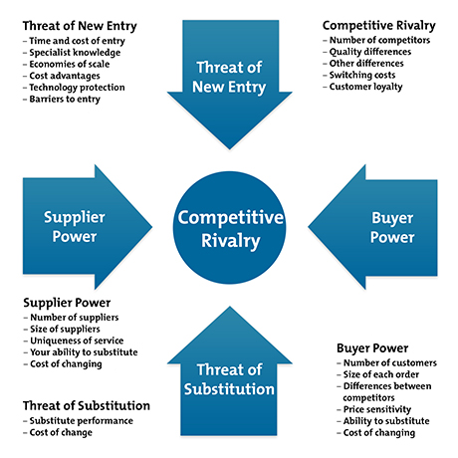
Pitch
Ad hoc
Opgaver

Slide 9
Skitsér en brancheanalyse:
Find aspekter der karakteriserer jeres branche
Hvordan kan I indsamle yderligere viden om branchen?
Hvor i branchens livscyklus befinder den sig?
udfør en Porter’s Five Forces analyse.
Hvilke primære og sekundære data bør I indsamle? Hvad skal I vide om markedet?
Skitsér en relevant markedsundersøgelse
Pitch
Ad hoc
Opgaver

Slide 10
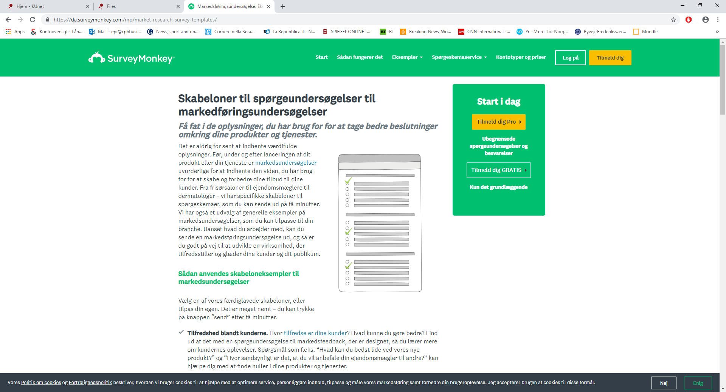

Slide 11
1. Noget i forhold til pensum. Hvor kan man eventuel finde noget udover det du har givet
2. Mere gennemgang af Porters 5.
3. Du har nogle gange nævnt at vi skal vide noget om budgetter, måske du vil uddybe mere om det.
Pitch
Ad hoc
Opgaver

Slide 12
OBS! Kun et eksempel
Pitch
Ad hoc
Opgaver

Slide 13
OBS! Kun et eksempel
Pitch
Ad hoc
Opgaver

Slide 14
Diskutér jeres mission, vision og værdier
Hvilke appelformer (patos, logos og etos) bør I hovedsageligt bruge i jeres kommunikation?
Kan der tænkes mere etik og CSR ind i jeres forretningsmodel?
Til modul 13: Læs ‘Adding values to the business model’ (Absalon)
Kan i videreudvikle/præcisere ovenstående efter at have læst kapitlet? Uddyb.
Kan I bruge værdibaseret marketing? Uddyb.
Sammenlign figur 7.3 med designaspekterne funktion, æstetik og symbolværdi.
Pitch
Ad hoc
Opgaver

